Slide 1
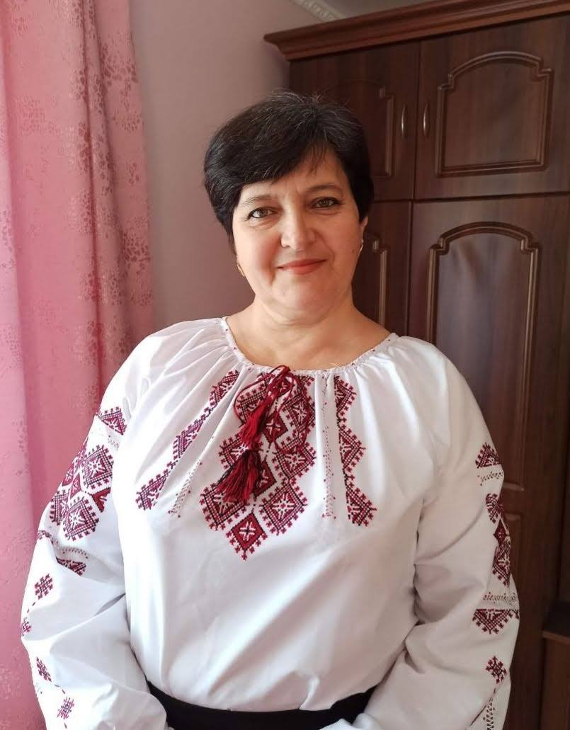
МЕТОД ПРОЄКТІВ НА УРОКАХ МАТЕМАТИКИ
Підготувала
вчитель математики
Потуторського ліцею
Карпишин Г.О.

Slide 2
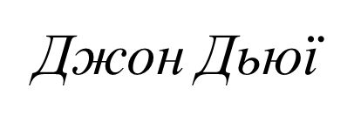
Метод проектів
Метод проєктів

Slide 3
Метод проектів -
Метод проєктів -
це освітня технологія, яка спрямована на придбання учнями нових знань у тісному зв’язку з реальною життєвою практикою, формування в них специфічних вмінь та навичок завдяки системній організації проблемно-орієнтованого навчального пошуку.

Slide 4
Метод проєктів дозволяє:
підвищувати інтерес учнів до вивчення математики;
перевірити та закріпити на практиці теоретичні знання;
забезпечити продуктивний зв’язок теорії та практики у процесі навчання;
набути життєвого досвіду;
розвивати уміння аналізувати, систематизувати, узагальнювати вивчений матеріал;
здійснювати організовану пошукову, дослідницьку діяльність на підставі спільної праці учнів;
навчити учнів самостійно працювати з додаткової літературою;
формувати уміння працювати над творчими завданнями;
формувати власну життєву позицію.

Slide 5
Метод проектів
Виконання учнівських проектів – складна самостійна діяльність учнів під керівництвом вчителя. Позиція вчителя під час реалізації методу проектів на практиці переходить від носія готових знань в організатора пізнавальної дослідницької діяльності своїх учнів. Метод проектів на сьогоднішній день – один з найбільш поширених видів дослідницької роботи школярів.

Slide 6
План роботи над проєктом
1. Підготовка.
Визначення теми, мети і завдань проєкту, об’єкта дослідження; обговорення методу проекту; одержання додаткової інформації; формування мікрогруп учнів, вибір лідера.
2. Планування.
Визначення джерела інформації, способів збирання і аналізу інформації; формування уявлень про бажані результати ; встановлення форми звіту; розподіл завдань між членами мікрогруп.
3. Дослідження.
Збирання інформації, формування гіпотез; спостереження, визначення напрямів роботи, безпосередніх завдань.
4. Результати.
Аналіз інформації, формулювання висновків.
5. Підбиття підсумків.
Вибір форми звіту, його підготовка; захист проекту учнями, колективне обговорення і самооцінка. Оцінка роботи учнів проекту і оцінка вчителя.

Slide 7
Метод проєктів на уроках математики
Дозволяє встановлювати інтеграційні зв'язки математики з іншими освітніми областями (фізика, хімія, біологія, інформатика, мистецтво), що забезпечує цілісність, істинність знань.
Надає можливість багатофункціональної підготовки учнів в нових соціально-економічних умовах.
Забезпечує активізацію процесу навчання на основі мотивації діяльності, поетапної організації праці, аналізу ходу практичних робіт, їх діагностики і методу виправлення недоліків, експертної оцінки виконаної роботи.
Забезпечує формування соціально значущих якостей особи.
Сприяє реалізації диференційованого і індивідуального підходу в навчанні.

Slide 8
Модель організації методу проєктів на уроках математики в рамках профільного навчання
МЕТОД ПРОЄКТІВ
Діяльність учителя
Діяльність учнів
накопичення фактів
висунення гіпотез
перевірка істинності доведень
побудова теорії (продукту проекту)
вихід
в практику
актуалізація знань, вмінь
збір фактичного матеріалу
перевірка
гіпотез
побудова висновків, заключень
презентація проекту
створення учбово-проблем-ної ситуації – мотивація задачі
системати-зація і аналіз отриманого матеріалу
доведення або спростування гіпотез
підготовка до презентації отриманих результатів
розв’язання практичних задач
постановка проблеми
збір фактичного матеріалу
рефлексія

Slide 9
Метод проєктів та індивідуальний підхід до навчання
Метод проєктів – це освітня технологія, яка стрімко розвивається і має неабияке значення для освіти. Він цікавий тим, що, з одного боку, допомагає створити умови для розвитку інтелектуальних здібностей обдарованих дітей, а з іншого – проект дає змогу брати участь у цікавій та результативній роботі всім дітям.

Slide 10
Метод проєктів і робота з обдарованими учнями
Головна мета сучасної освітньої діяльності – впровадження ефективних методичних засобів, технологій пошуку, навчання, виховання й самовдосконалення обдарованих дітей.
Обдарований учень потребує такого навчання, яке забезпечувало б розвиток творчого мислення, самостійності й активності в навчальній діяльності, уміння набувати нові для себе знання.
Застосування інформаційно-комунікаційних технологій у навчальному процесі на сучасному етапі стає життєвою потребою, оскільки ці технології (в тому числі і метод проектів) дозволяють збільшити обсяг теоретичного матеріалу, сприяють виконанню учнями індивідуальних завдань, упровадженню науково-дослідницької, пошукової, експериментальної, проектної діяльності, створюють умови для реалізації природних обдарувань особистості.

Slide 11
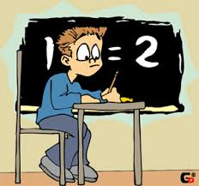
Підсумковий урок з теми «Теорема Фалеса. Вписані та центральні кути»
З учнів 8 класу заздалегідь були сформовані групи. Кожна група працювала над одним з проєктів:
«Теорема Фалеса. Середня лінія трикутника»
«Трапеція. Середня лінія трапеції»
«Вписані та центральні кути»
«Вписані й описані чотирикутники»

Slide 12
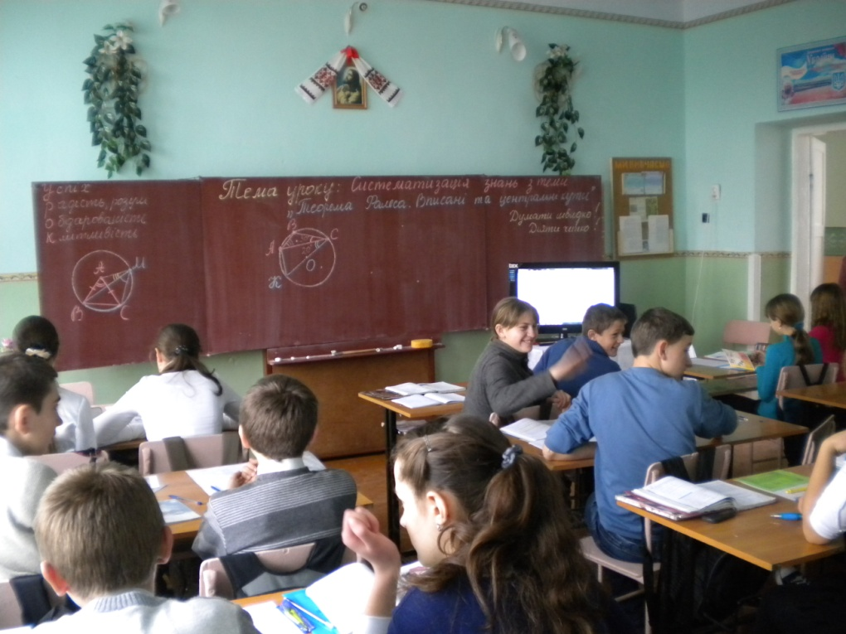
Метод проєктів на уроках математики
Учні отримали завдання: опрацювати свою тему (означення, малюнок, властивості, ознаки, використання). На уроці проводився захист проєктів.

Slide 13
Підсумковий урок з теми «Теорема Фалеса. Вписані та центральні кути»

Slide 14
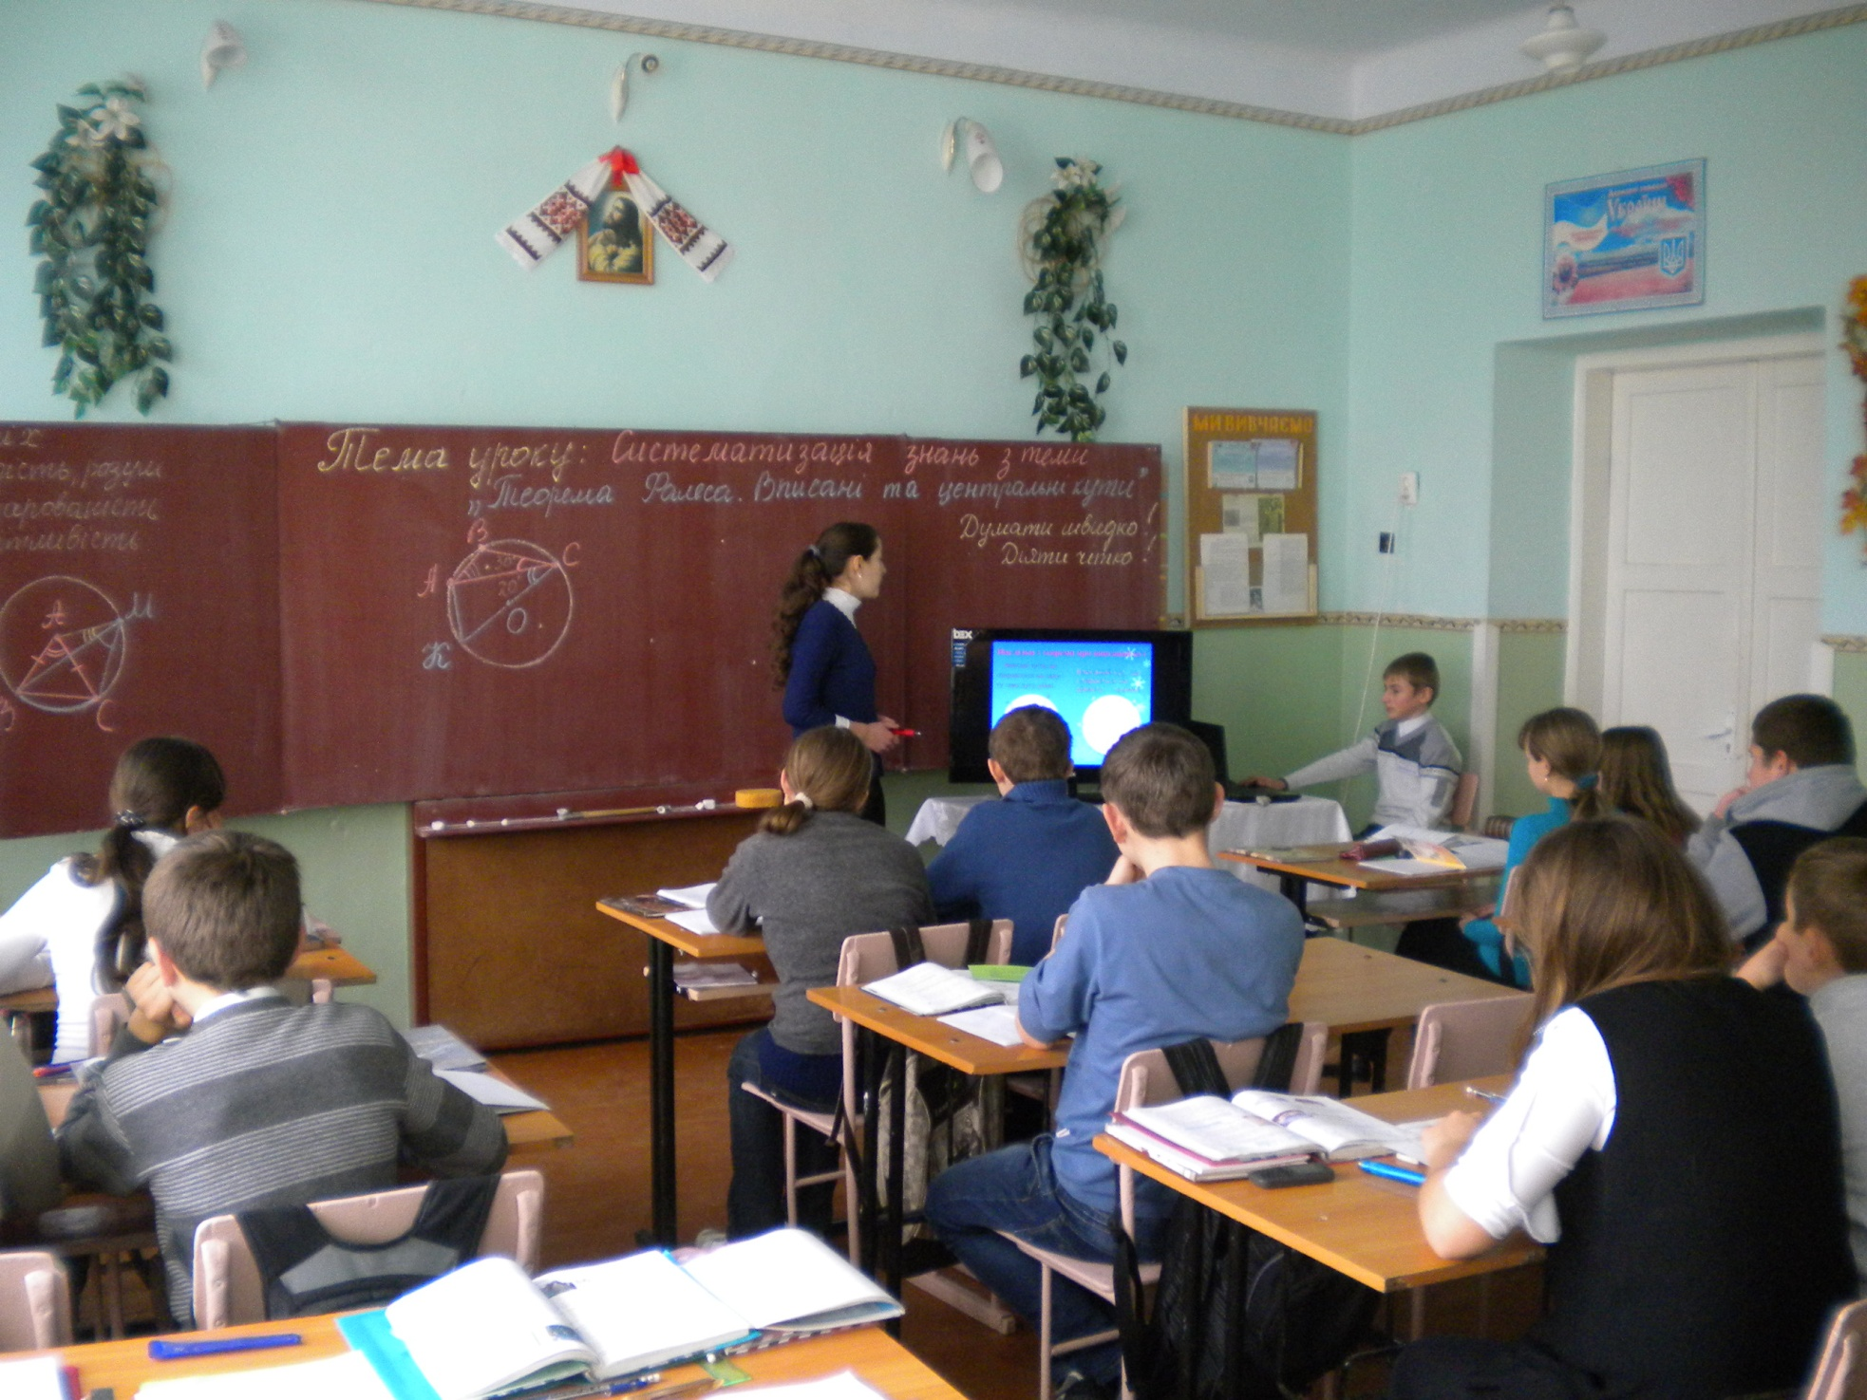
Захист проєкту «Вписані та центральні кути»

Slide 15
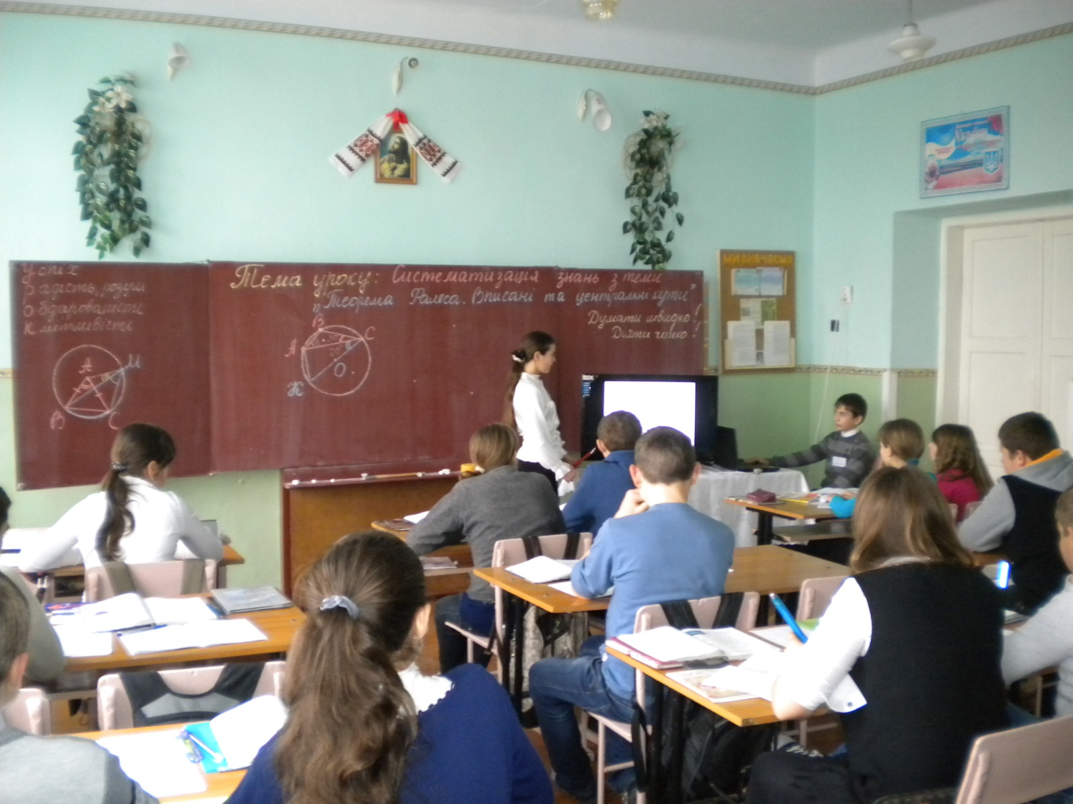
Захист проєкту«Трапеція. Середня лінія трапеції»

Slide 16
Учні виконують завдання після захисту проєктів

Slide 17
Представляючи на презентаціях учнівські проєкти під час підсумкового повторення, можна добитися виконання таких цілей:
1. Учні з цікавістю повторюють вивчений матеріал.
2. Під час роботи над проектами вони взнають багато нового, знайомляться з новими і цікавими відомостями.
3. Школярі вчаться працювати з додатковою літературою і займаються пошуком нової інформації в Інтернеті.
4. Вчаться грамотно і естетично готувати презентацію проекту.
5. Виховують в собі уміння слухати товаришів і оцінювати інші проекти (деякі з цих проектів виявилися глибшими і змістовнішими в порівнянні з їх власними), що важливо.
6. Розвивають інтерес до проектної діяльності, вміння працювати в колективі.
7. Формується вміння у дітей самостійно планувати свою діяльність.

Slide 18
За виконану роботу учням дякує методист районного відділу освіти Г.Г. Рудковська

Slide 19
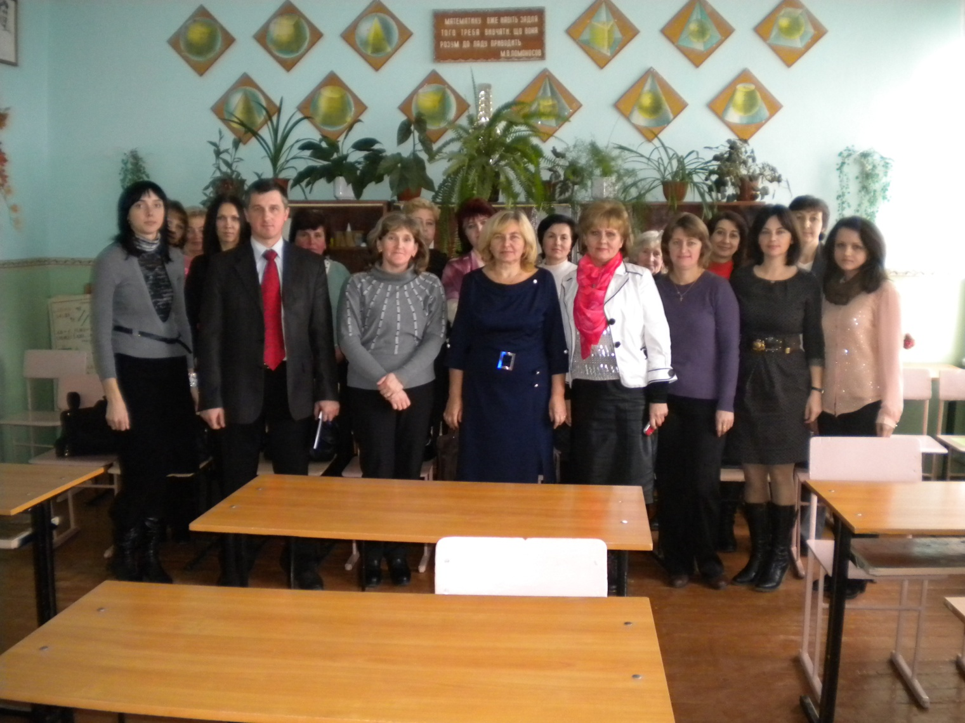
На уроці були присутні учителі математики шкіл Бережанського району

Slide 20
Якщо запастися терпінням і виявити старання, то посіяні насіння знання неодмінно дадуть добрі сходи.
Навчання корінь гіркий, так плід солодкий.
Леонардо да Вінчі

